Slide 1

软件工程原理与应用
Software Engineering：Principles and Applications
南京航空航天大学计算机学院
Notes:
第一章 软件和软件工程
第一章 软件和软件工程

Slide 2
课程内容
软件与软件工程
需求分析（获取、分析、管理）
软件设计（总体、详细、界面、程序）
软件测试 （过程、方法、工具）
软件维护
软件项目管理（度量、过程管理、配置）
Notes:
第一章 软件和软件工程

Slide 3
参考书
构建之法：现代软件工程，邹欣著，人民邮电出版社.
人月神话，Frederick P. Brooks，清华大学出版社.
人件，Tom DeMarco，机械工业出版社.
程序员修炼之道—从小工到专家，Andrew Hunt，电子工业出版社
Notes:
第一章 软件和软件工程

Slide 4
相关专业课
程序设计
数据结构
操作系统
数据库原理
软件体系结构
现代软件开发技术
----如何在一定的过程和方法中，综合各种专业知识，开发出满足用户需要的软件。
Notes:
第一章 软件和软件工程

Slide 5
课程目标
掌握软件工程的基本原则、方法和技术，为大型软件的研发奠定部分基础
为后续课程提供必要的知识准备
  软件工程综合课设（7）
  毕业设计（8）
Notes:
第一章 软件和软件工程

Slide 6
培养目标
培养自顶向下的抽象思维能力
培养独立解决问题的能力
培养合作精神
在实践中体会软件工程的原则、方法和技术，在实践中提高
Notes:
第一章 软件和软件工程

Slide 7
学习方法
Software engineering:
Method, technique,tool
Beginner
Software engineering:
Method, technique,tool
Practice
Practice
Success
Notes:
第一章 软件和软件工程

Slide 8
学习困难（历届学生反映）
原理和方法的介绍太抽象、不能理解和掌握
-- 自己做一遍
实践过程中要学习的技术太多
-- 会用一两套就行
不知道看什么参考资料
-- 技术论坛、实例代码
Notes:
第一章 软件和软件工程

Slide 9
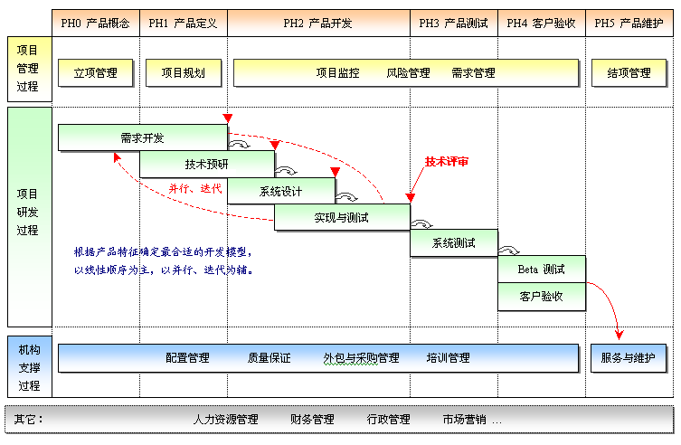
软件工程职业规划
项目经理
需求工程师
系统分析师
程序员
软件测试
工程师
客户服务
配置管理员
质量保证工程师
外包主管
文档工程师
培训主管
Notes:
第一章 软件和软件工程

Slide 10
技术方向发展之路
软件工程师
系统分析师
高级工程师
业务分析师
技术主管
高级业务分析师
架构师
高级架构师
团队经理
项目经理
Notes:
第一章 软件和软件工程

Slide 11
企业对软件工程师的要求
业务技能
  能独立应用掌握的技术解决业务问题
敬业精神
  良好的工作态度，专心致志于工作，认真负责
学习能力
  不断学习掌握新技术、新经验，推陈出新
团队心态
  一人为大家，大家为一人
专业素质
  行为、待人处事遵循公司规范
Notes:
第一章 软件和软件工程

Slide 12
软件工程职业的乐趣
《人月神话》：
  一种创建事物的纯粹快乐；
  开发出来的东西对别人有用；
  将相互啮合的零部件组装在一起，看到它们精妙地运行，并得到预先所希望的结果；
  不断学习新方法新技术的乐趣；
Notes:
第一章 软件和软件工程

Slide 13
职业的苦恼
《人月神话》：
  是由他人来设定目标，供给资源，提供信息；
  概念性设计是有趣的，但寻找琐碎的 bug 却只是一项重复性的活动；
加班、封闭开发
没有一劳永逸的解决方案
编程的活儿能干到多少岁？
Notes:
第一章 软件和软件工程

Slide 14
考核方法
Attendance --- 10%
Project --- 20%
Test --- 70%
Notes:
第一章 软件和软件工程

Slide 15
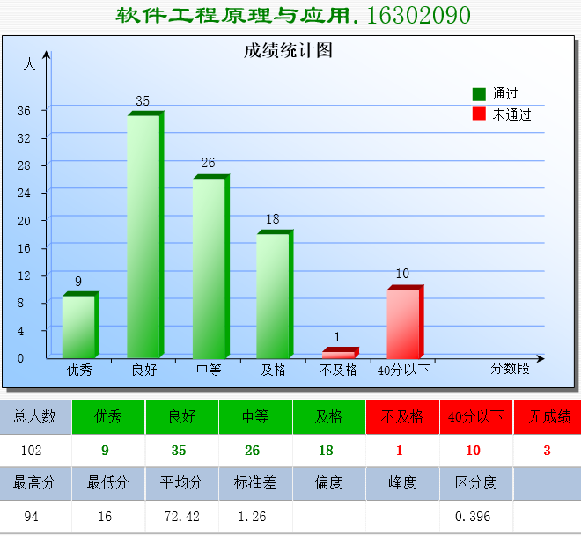
Notes:
第一章 软件和软件工程

Slide 16
Project
1-3人/组
中小型系统开发，包括至少3个功能
各组选题不能重复
完成5个报告（开题、需求、分析、设计、测试），20分/报告，课间拷报告模版
两周内完成分组、选题并报至班长处，班长用Excel列表分组、组员、题目Email 给我
Notes:
第一章 软件和软件工程

Slide 17
关于选题
图书管理系统
  借书+还书+图书信息管理+读者信息管理+…
学生信息管理系统
  基本信息管理+选课管理+成绩管理+…
人事信息系统
  基本信息管理+工资管理+奖惩信息管理+…
除非有创新的功能设计，否则以上题目不要选了
Notes:
第一章 软件和软件工程

Slide 18
选题来源
创新基金
现有课题
  如有参与导师课题，得到允许，适当改变
其他课程的大作业
  图形学
Notes:
第一章 软件和软件工程

Slide 19
题目列举
Wap邮件系统 二手商品交易系统 博客系统 网络性格测评系统 车棚车辆管理系统 医务管理系统 论坛 仓库管理系统
客房管理系统 订餐系统 物业管理系统 网上书城 电子超市 教材管理系统 航空票务系统 。。。
Notes:
第一章 软件和软件工程

Slide 20
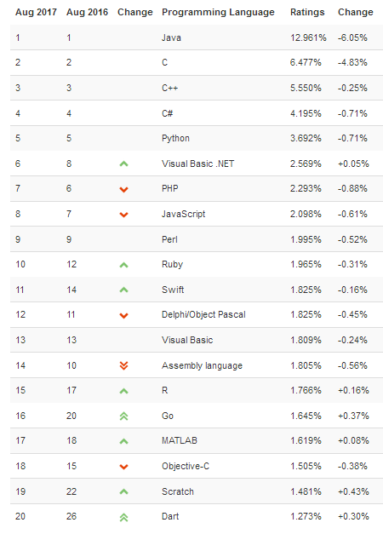
Notes:
第一章 软件和软件工程

Slide 21
专题：软件与软件工程
Topic : Software and Software Engineering
用工程化的方法开发软件系统
Notes:
第一章 软件和软件工程
第一章 软件和软件工程

Slide 22
本专题内容
1. 软件的概念
2. 软件工程的概念
3. 软件过程模型
4. 敏捷开发
5. 开发工具和环境
Notes:
第一章 软件和软件工程
第一章 软件和软件工程

Slide 23
1.1软件和软件的组成
软件 与计算机系统操作有关的程序、数据以及相关文档的完整集合；
程序 按设计功能和性能要求执行的指令序列
数据 使 程序能正常操纵信息的数据结构
文档 是与程序开发、维护和使用有关的图文材料。
可执行部分
不可执行部分
软 件
程序
文档3
文档2
文档1
Notes:
第一章 软件和软件工程

Slide 24
1.1软件和软件的组成
程序：由程序设计语言所描述的、能为计算机所识别、理解和处理的语句序列
程序设计语言具有严格的语法和语义
程序设计语言的类型：
  面向机器: 如汇编语言、机器语言等
  面向过程: 如Fortran, Pascal, C等等
  面向对象: 如Java，Python，C++等等
  面向问题: 如结构化查询语言SQL等等
Notes:
第一章 软件和软件工程

Slide 25
1.1 软件的概念
文档: 记录软件开发活动和阶段性成果，为理解软件所必需的阐述性资料
  需求分析文档
  软件设计文档
  ……
编写文档的目的
  促进对软件的开发、管理和维护；
  便于各种人员(用户,开发人员等)的交流
Notes:
第一章 软件和软件工程

Slide 26
注意
软件≠计算机程序
软件应包括：
  程序
  配置文件
  系统文档
  产品信息
Notes:
第一章 软件和软件工程

Slide 27
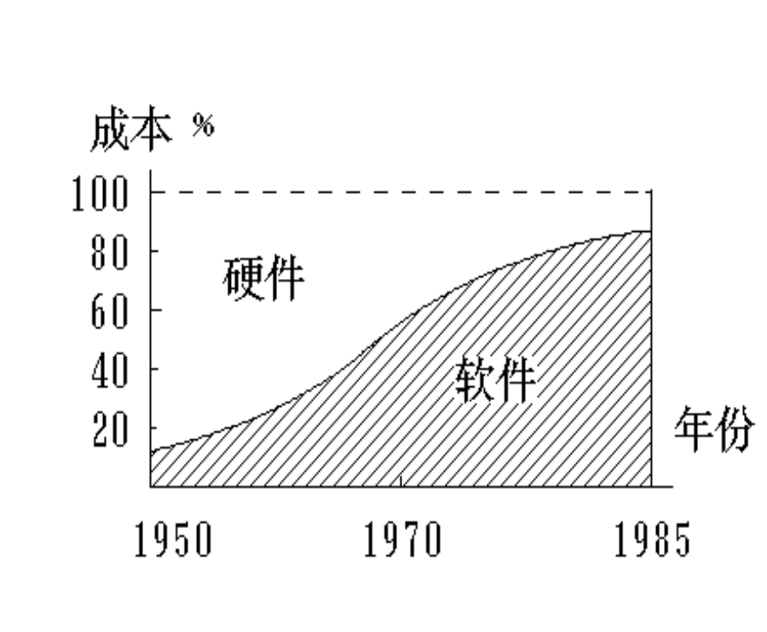
1.2 软件的特点（1/3）
逻辑实体、智力产品
制造即拷贝
Notes:
第一章 软件和软件工程

Slide 28
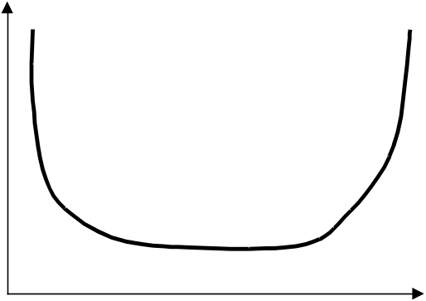
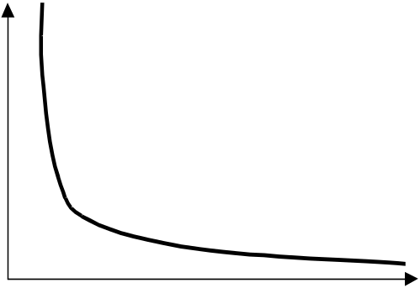
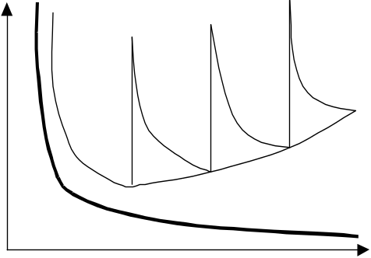
1.2 软件的特点（2/3）
无磨损和老化，不遵循“浴盆曲线”，但存在退化问题
图 U型曲线(即浴盆曲线) 图 软件的故障率曲线（理想） 图 软件的故障率曲线（实际）
Notes:
第一章 软件和软件工程

Slide 29
1.2 软件的特点（3/3）
尚未摆脱手工方式
软件移植的需要
复杂（问题复杂性 / 程序结构复杂性）
软件开发的性质如成本、进度、质量等难以估计控制
维护困难，可复用性
Notes:
第一章 软件和软件工程

Slide 30
1.3 软件的分类
按功能
系统软件 / 支撑软件 / 应用软件
按工作方式
实时处理 / 分时 / 交互 / 批处理
按服务对象
项目 / 产品（定制 / 通用）
按失效影响
关键软件 / 非关键软件
Notes:
第一章 软件和软件工程

Slide 31
1.3 软件的分类
规模
分类 | 子程序数量 | 参加人员 | 开发期限 | 程序规模（行）
微型 | 10-20 | 1人 | 1-4周 | 500以下
小型 | 25-50 | 1人 | 1-6月 | 1K-2K
中型 | 250-1000 | 2-5人 | 1-2年 | 5K-50K
大型 |  | 5-20人 | 2-3年 | 50K-100K
甚大型 |  | 100-1000人 | 4-5年 | 1M
极大型 |  | 2000-5000人 | 5-10年 | 1M-10M
Notes:
第一章 软件和软件工程

Slide 32
2 软件工程的概念
2.1 软件的发展：（发展阶段）
  程序设计 → 程序系统→ 软件工程 → OO软件工程
  软件体系结构/设计模式/框架/构件化/重用/生产线
Notes:
第一章 软件和软件工程

Slide 33
2.1 软件的发展
程序设计阶段 — 50至60年代
  自定义软件，面向批处理
  程序规模小，编写者与使用者往往是同一人
  没有系统的方法可循、没有设计、文档资料
  个体手工方式
Notes:
第一章 软件和软件工程

Slide 34
2.1 软件的发展
程序系统阶段 — 60至80年代
  程序规模大，多道程序设计、多用户系统、数据库管理系统
  软件产品大量销售，软件数量急增
  生产方式：由个体发展为软件车间
  软件维护耗资巨增，软件产品不可维护，导致软件危机
Notes:
第一章 软件和软件工程

Slide 35
2.1 软件的发展
软件工程阶段 — 80年代90年代末
  分布式系统
  软件工程化的设计原则、方法和标准
  软件产业兴起软件产品化、系列化、工程化和标准化
  生产方式是：由软件车间联成软件工厂、公司
  软件标准的规范不完善，软件危机仍然存在
Notes:
第一章 软件和软件工程

Slide 36
2.1软件的发展
OO软件工程阶段 —90年代后
  强大的桌面系统
  面向对象技术
  专家系统
  并行计算
  网络计算机
目前：社会信息化、软件产业化的阶段过渡
  从技术性的软件工程阶段过渡到企业计算机，社会
  信息化的计算机系统工程阶段
Notes:
第一章 软件和软件工程

Slide 37
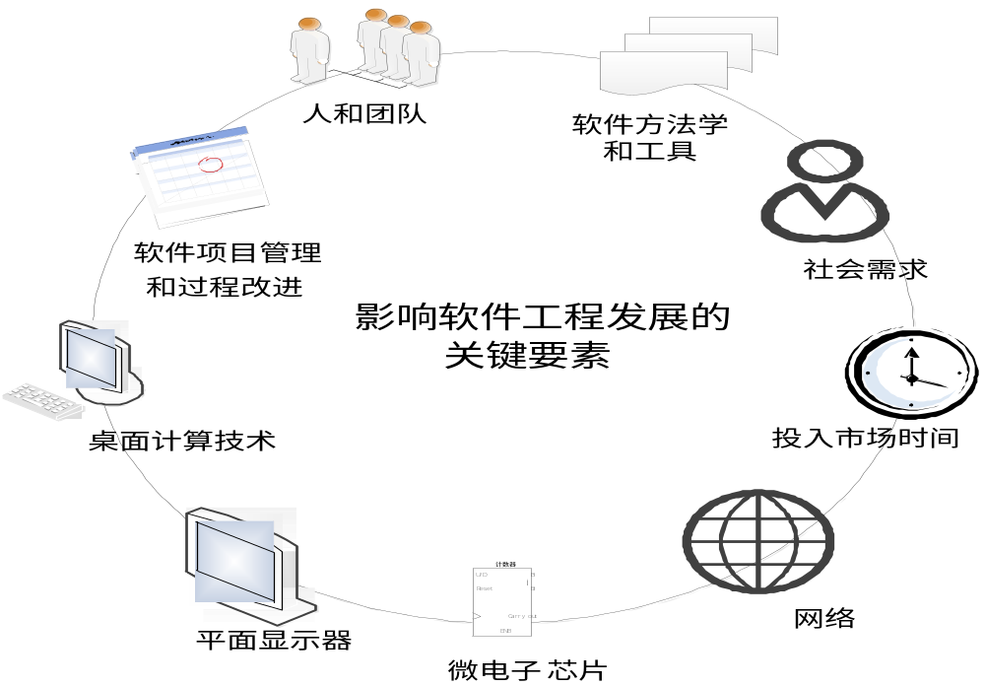
2.1软件的发展
影响软件工程发展的关键要素
Notes:
第一章 软件和软件工程

Slide 38
2.2 软件危机
软件危机的表现：
  软件开发成本和进度失控，维护代价高
  用户不满意
  软件质量不可靠
  软件不可维护
  无文档资料
  计算机系统中软件成本比重加大
  软件开发生产率提高不能满足要求
Notes:
第一章 软件和软件工程

Slide 39
2.2 软件危机
软件危机典型案例：
  IBM 360 / OS
  5000 人年，最多1000人，1000 kLOC
  大约每修正1000 bug，形成一个升级版
  Brooks的感慨：一只陷入泥潭的怪兽，越是挣扎，陷得越深……
Notes:
第一章 软件和软件工程

Slide 40
2.2 软件危机
软件危机的原因：
  软件的规模和复杂性
  人类智力的局限性
  协同工作的困难性
  缺乏方法学和工具
  用户描述不精确、二义、遗漏，双方理解有偏差
Notes:
第一章 软件和软件工程

Slide 41
2.2 软件危机
缓解软件危机的途径：
  组织管理、协同配合的工程
  软件工程的理论模型、技术方法
  软件工具
Notes:
第一章 软件和软件工程

Slide 42
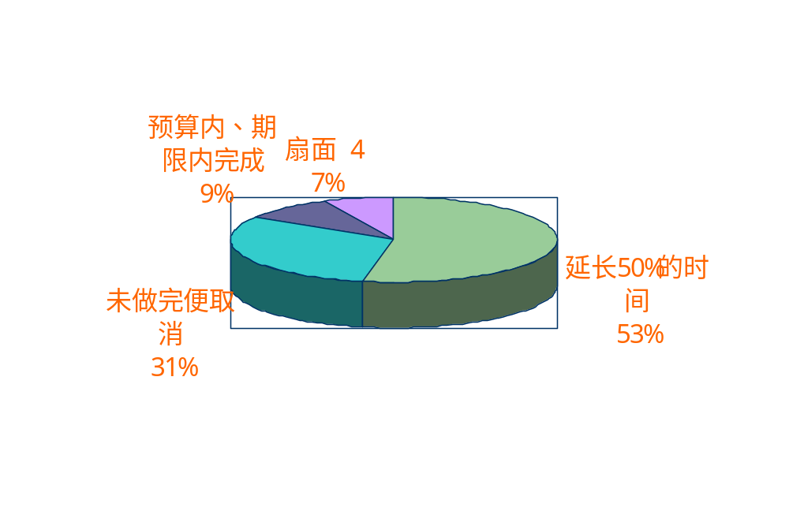
危机仍在延续
  美国软件实施现状调查 （20世纪90年代）
深层思考：
  1. 开发一个大型软件系统与编写一个简单程序完全不一样
  2. 按工程化的原则和方法组织软件开发
Notes:
第一章 软件和软件工程

Slide 43
2.3 软件工程的概念
用工程的、科学的概念、原理、技术和方法，进行软件的开发、管理和维护
软件工程的三要素：
  过程：管理部分
  方法：技术手段
  工具：自动或半自动地支持软件的开发和管理
要素之间相互关联和支持
软件工程
过程
工具
方法
Notes:
第一章 软件和软件工程

Slide 44
解读
是一门工程学科，涉及软件生产的各个方面
  工程都要求在时间和预算范围内获得所要求的成果
  工程人员既拥有一定理论、方法和工具，又能在各种情况下，选择最恰当的理论和方法来解决问题。
Notes:
第一章 软件和软件工程

Slide 45
2.4 软件开发方法
主流
  结构化方法
  面向对象方法
非主流
  形式化开发方法
  基于构件的软件开发方法
  面向方面AOP的软件开发方法
  基于Agent的软件开发方法
  。。。
Notes:
第一章 软件和软件工程

Slide 46
3.1 软件过程
软件工程过程定义了:
  方法使用的顺序
  要求交付的文档资料
  为保证质量和适应变化所需要的管理
  软件开发各个阶段完成的里程碑
Notes:
第一章 软件和软件工程

Slide 47
软件生命周期(Life Cycle)
软件定义
可行性研究
需求分析
概要设计
详细设计
软件开发
实 现
集成测试
确认测试
使用与维护
维护
退役
Notes:
第一章 软件和软件工程

Slide 48
软件生命周期--可行性研究 (1/2)
任务
了解用户要求和现实环境，从技术、经济、市场等方面研究并论证开发该软件系统的可行性
问题是否值得解
是否有可行的解法
可行性研究
可行性报告
Notes:
第一章 软件和软件工程

Slide 49
软件生命周期--可行性研究 (2/2)
技术途径
  调查和了解用户要求 和 现实环境
  制作调查报告
  可行性论证和分析（技术、经济等）
  如果可行，制定初步的项目开发计划(人员、进度等)
阶段性产品
  可行性论证报告
  初步的项目开发计划
Notes:
第一章 软件和软件工程

Slide 50
软件生命周期--需求分析(1/3)
任务
确定用户对 待开发软件系统的需求，包括：
  功能
  性能
  运行环境约束
重要性
  软件开发依据
  软件验收的标准
需求分析
数据流图
完整、准确的
系统逻辑模型
数据字典
简要算法
Notes:
第一章 软件和软件工程

Slide 51
软件生命周期--需求分析(2/3)
主要困难
  不清晰
  不完整
  歧义
  动态变化
技术途径和工具
  与用户不断、反复地交流和商讨，使需求逐步准确化、一致化、完全化
  抽象、问题分解、需求建模、快速原型、多视点等技术
  工具：Rational Rose等
Notes:
第一章 软件和软件工程

Slide 52
软件生命周期--需求分析(3/3)
阶段性产品
  软件需求规格说明书SRS(功能，性能和设计约束等)
  初步的用户手册
  确认测试计划
Notes:
第一章 软件和软件工程

Slide 53
软件生命周期--概要设计(1/2)
任务
  根据SRS建立目标软件系统的总体结构
  设计数据库和全局数据结构
  确定设计约束
  制定集成测试计划
概要设计
层次图
软件结构
确定方案
软件
结构图
Notes:
第一章 软件和软件工程

Slide 54
软件生命周期--概要设计(2/2)
技术途径和工具
  根据SRS，自顶向下逐步求精
  按照模块化原则设计软件结构
  工具： Rational Rose
阶段性产品
  概要设计规格说明书
  数据库/数据结构设计说明书
  集成测试计划
Notes:
第一章 软件和软件工程

Slide 55
软件生命周期--详细设计(1/2)
任务
  细化概要设计所生成的各个模块, 并详细描述程序模块的内部细节(算法，数据结构等)
  制订单元测试计划
详细设计
程序的详细
规格说明
程序流程图
盒图等等
Notes:
第一章 软件和软件工程

Slide 56
软件生命周期--详细设计(2/2)
技术途径
  根据概要设计结果进行算法和数据结构设计
  模块化、局部化、信息隐藏、单入口单出口原则
阶段性产品
  详细设计规格说明书
  单元测试计划
Notes:
第一章 软件和软件工程

Slide 57
软件生命周期--实现(1/2)
任务
  根据详细设计规格说明书编写源程序
  对程序进行调试
  单元测试，验证程序与详细设计文档的一致性
技术途径和工具
  以详细设计规格说明书为依据，基于程序设计语言进行编码
  工具：Visual C++, JBuilder,Eclips
Notes:
第一章 软件和软件工程

Slide 58
软件生命周期--实现(2/2)
阶段性产品
  源程序代码
  单元测试报告
Notes:
第一章 软件和软件工程

Slide 59
软件生命周期--集成测试(1/2)
任务
  根据概要设计规格说明书，将经过单元测试的模块逐步进行集成和测试
技术途径
  以概要设计规格说明书和集成测试计划为依据，进行模块集成并测试
Notes:
第一章 软件和软件工程

Slide 60
软件生命周期--集成测试(2/2)
阶段性产品
  生成满足概要设计要求、可运行的源程序
  集成测试报告
Notes:
第一章 软件和软件工程

Slide 61
软件生命周期--确认测试(1/2)
任务
  根据软件需求规格说明书，测试软件系统是否满足用户的需求
技术途径
  由用户参与，以软件需求规格说明书和确认测试计划为依据进行确认测试
Notes:
第一章 软件和软件工程

Slide 62
软件生命周期--确认测试(2/2)
阶段性产品
  可供用户使用的软件产品(文档，源程序)
  确认测试报告
Notes:
第一章 软件和软件工程

Slide 63
软件生命周期--软件维护(1/2)
任务
对使用后的软件进行维护，例如:
  纠错性维护：修正使用过程中发现的错误
  完善性维护：增加新的功能
  适应性维护：使软件适应环境的变化；等
技术途径
  以文档和源程序为基础，按用户要求进行
  必须相应地修改文档
  进行回归测试
Notes:
第一章 软件和软件工程

Slide 64
软件开发和测试活动间的关系
需求分析
确认测试
概要设计
集成测试
详细设计
单元测试
编码
软件测试过程
软件开发过程
Notes:
第一章 软件和软件工程

Slide 65
软件生命周期--软件维护(2/2)
阶段性产品
  版本更新的软件产品
  维护记录
Notes:
第一章 软件和软件工程

Slide 66
软件生命周期小结
软件定义
可行性研究
需求分析
概要设计
详细设计
软件开发
实 现
集成测试
确认测试
使用与维护
维护
退役
Notes:
第一章 软件和软件工程

Slide 67
阶段 | 关键问题 | 结束标准（任务）
问题定义 | 问题是什么？ | 关于规模和目标的报告书
可行性研究 | 是否可行？ | 系统的高层逻辑模型； 数据流图；成本/效益分析
需求分析 | 系统必须做什么？ | 系统的逻辑模型；数据流图； 数据字典，用例视图
概要设计 | 总体上要解决的问题 | 系统流程图；成本/效益分析 层次图和结构图；对象类图等
详细设计 | 怎样具体的实现 | HIPO或PDL
编码和单元测试 | 正确的程序模块 | 源程序清单；单元测试方案和结果
组合测试 | 符合要求的软件 | 综合测试方案和结果； 完整一致的软件配置
运行、维护 | 持久地满足用户需要 | 完整准确的维护记录
Notes:
第一章 软件和软件工程

Slide 68
3.2 软件过程模型
定义：
从软件项目需求定义到软件使用后废止，针对系统开发、运作和维持所实施的全部过程、活动和任务结构框架
瀑布模型
演化模型
螺旋模型
喷泉模型
RUP
Notes:
第一章 软件和软件工程

Slide 69
瀑布模型(1/2)
假设软件需求在初期几乎可完全确定
主要思想
  软件开发过程与软件生命周期是一致的
  将基本的过程活动看成是界限分明的独立的过程阶段
  相邻二阶段之间存在因果关系
  每一阶段的结束点作为里程碑
  需对阶段性产品进行评审，如果评审不合格，需返工
Notes:
第一章 软件和软件工程

Slide 70
瀑布模型(2/2)
优点
  瀑布模型是使用时间最长、应用面比较广泛的开发模型
  瀑布模型是其他一些开发模型的基础
可行性研究
需求分析
概要设计
详细设计
实 现
缺陷
  不能适应用户需求的变化
  到最后阶段才能得到可运行的软件版本
集成测试
确认测试
使用与维护
Notes:
第一章 软件和软件工程

Slide 71
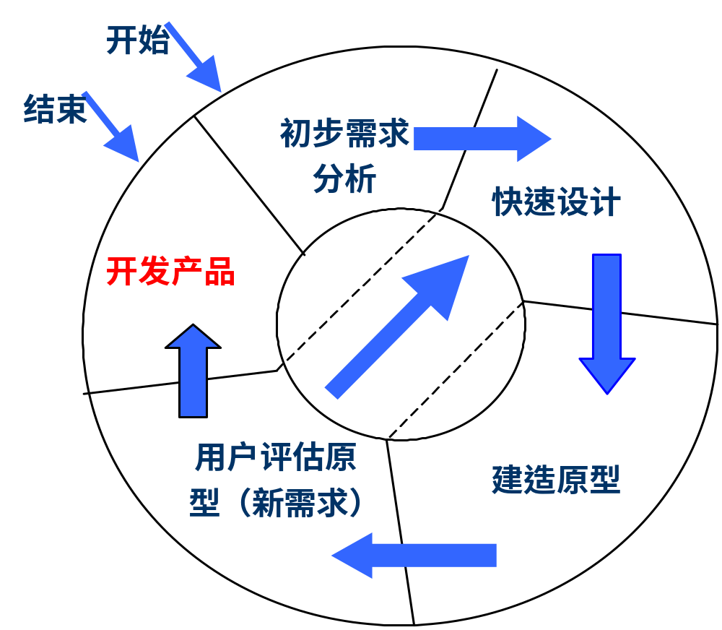
演化模型（原型模型）(1/3)
Notes:
第一章 软件和软件工程

Slide 72
演化模型（原型模型） (2/3)
用户提出要求
识别归纳问题
开发系统原型
运行系统原型
修改原型
不可行
不满意
分析评价
满意
运行管理
Notes:
第一章 软件和软件工程

Slide 73
演化模型（原型模型）(3/3)
优点
  支持需求的动态变化
  有助于获取用户需求，便于用户对需求的理解
  尽早发现软件中的错误
缺陷
  需要为系统的每个新版本交付文档，不划算
  新需求的不断增加，使系统结构退化，变更成本上升
  不支持风险分析
Notes:
第一章 软件和软件工程

Slide 74
螺旋模型(1/2)
累计
风险分析
制定计划
成本
风险分析
风险分析
风险分析
提交线
可运行
原型1
原型2
原型3
原型
评审
需求计划
生存期
软件
计划
需求
软件产
开
发
需求
品设计
详细设计
组
计
划
确认
装
与
设计确认
单元
编码
测
试
与验证
测试
验收
组装
测试
与
客户评估
实现
测试
图1-8螺旋模型
Notes:
第一章 软件和软件工程

Slide 75
螺旋模型(2/2)
基本思想
  将瀑布模型与原型模型进行有机结合
  增加风险分析步骤
优点
  支持需求的动态变化
  有助于获取用户需求，便于用户对需求的理解
  尽早发现软件中的错误
  支持风险分析，可降低或者尽早消除软件开发风险
  适合于需求动态变化、开发风险较大的系统
Notes:
第一章 软件和软件工程

Slide 76
喷泉模型
演化
基本思想
软件复用与生命周期中多项开发活动集成
主要支持面向对象的开发方法
优点
  1．软件系统可维护性较好；
  2．各阶段相互重叠，表明了面向对象开发方法各阶段间的交叉和无缝过渡；
  3．整个模型是一个迭代的过程，包括一个阶段内部的迭代和跨阶段的迭代；
  4．模型具有增量开发特性，即能做到“分析一点、设计一点、实现一点，测试一点”，使相关功能随之加入到演化的系统中。
  5．模型由对象驱动，对象是各阶段活动的主体，也是项目管理的基本内容。
  6．该模型很自然地支持软部件的重用。
维护
测试
实现
设计
分析
Notes:
第一章 软件和软件工程

Slide 77
Rational统一过程（课本第2章）
统一软件开发过程是由Rational的Booch，Jacobson，和Rumbaugh创建的方法的公开版本。它也被称为统一过程（RUP）。
四个阶段：
  概念阶段——创建软件远景模型。
  细化——在系统架构上添加已定义好的绝大部分用例。
  构建——构造软件。
  移交——把软件从测试版转换成产品。
每个阶段都可能有多重迭代。
Notes:
第一章 软件和软件工程

Slide 78
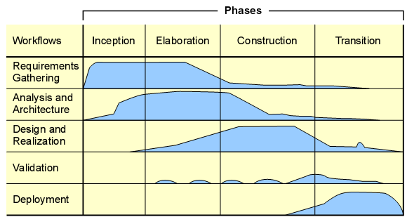
Notes:
第一章 软件和软件工程

Slide 79
开始阶段的成果
一个最初的用例模型（10%-20%）
一个最初的项目词汇表
一个最初的商业用例
一个最初的风险评估
一个项目规划，明确阶段和迭代
一个商业模型
一个或多个原型
Notes:
第一章 软件和软件工程

Slide 80
细化阶段的成果
用例模型（〉80%），识别所有的用例和角色；
一些增加的描述，包括非功能性需求及于特定用例无关的需求；
软件构架描述和一个可执行的构架原型；
一个修正后的风险表和商业用例；
一份整个项目的开发规划，包括粗略项目规划及对每个迭代的评价准则；
一个更新的开发用例，指定要使用的过程；
一份初步的用户手册
Notes:
第一章 软件和软件工程

Slide 81
构造阶段的成果
构造阶段的产品是一个可以立即提交给它的端客户使用的产品，至少应包括：
在足够的平台上集成的软件产品；
用户手册；
对当前版本的描述。
Notes:
第一章 软件和软件工程

Slide 82
过渡阶段的工作内容
建立用户使用环境（典型beta用户，产品安装环境）；
进行基础数据准备和用户培训；
进行β测试和系统确认测试；
进行软件适应性修改和正式版本生成；
准备用户使用手册和相关技术文档；
软件开发技术总结、效果评估和产品发布
Notes:
第一章 软件和软件工程

Slide 83
敏捷开发（Agile）
敏捷软件开发是一种从1990年代开始逐渐引起广泛关注的一些新型软件开发方法，是一种应对快速变化的需求的一种软件开发能力。
强调程序员团队与业务专家之间的紧密协作、面对面的沟通、频繁交付新的软件版本、紧凑而自我组织型的团队、能够很好地适应需求变化的代码编写和团队组织方法，也更注重软件开发中人的作用。
Notes:
第一章 软件和软件工程

Slide 84
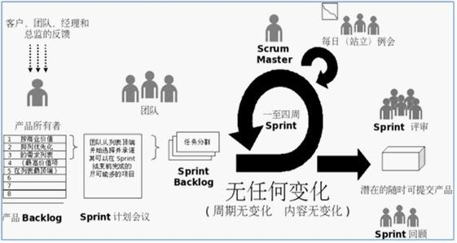
敏捷流程-以Scrum为例
Notes:
第一章 软件和软件工程

Slide 85
敏捷开发方法
测试驱动开发（Test-Driven Development ，TDD）
极限编程（Extreme Programming，XP ）
Scrum
FDD
BDD
Notes:
第一章 软件和软件工程

Slide 86
TDD
基本思想：在开发功能代码之前，先编写测试代码
  在明确要开发某个功能后，首先思考如何对这个功能进行测试，并完成测试代码的编写，然后编写相关的代码满足这些测试用例。然后循环进行添加其他功能，直到完全部功能的开发。
Notes:
第一章 软件和软件工程

Slide 87
TDD
过程
1） 明确当前要完成的功能，记录成一个 TODO 列表。
2） 快速完成针对此功能的测试用例编写。
3） 测试代码编译不通过。
4） 编写对应的功能代码。
5） 测试通过。
6） 对代码进行重构，并保证测试通过。
7） 循环完成所有功能的开发。
Notes:
第一章 软件和软件工程

Slide 88
TDD
适用场合
  新软件的开发
  历史系统的维护
Notes:
第一章 软件和软件工程

Slide 89
XP
XP是一个轻量级的、灵巧的软件开发方法
它的基础和价值观是交流、朴素、反馈和勇气，即任何一个软件项目都可以从四个方面入手进行改善：
  加强交流
  从简单做起
  寻求反馈
  勇于实事求是
Notes:
第一章 软件和软件工程

Slide 90
XP
XP是一种近螺旋式的开发方法
将任务/系统细分为可以在较短周期解决的一个个子任务/模块
强调测试、代码质量和及早发现问题
通过一个个短小的迭代周期，获得一个个阶段性的进展，形成一个版本供用户参考，以便及时对用户可能的需求变更作出响应。
Notes:
第一章 软件和软件工程

Slide 91
XP
特征
  增量和反复式的开发
  反复性，通常是自动重复的单元测试，回归测试
  结对编程
  客户是开发团队一份子
  软件重构
  共享的代码所有权
  简单
  反馈
  。。。
Notes:
第一章 软件和软件工程

Slide 92
XP
适用场合
  小而精的团队
  可测的用户需求
Notes:
第一章 软件和软件工程

Slide 93
敏捷开发
更多关于敏捷开发的内容可阅读 邹欣的《构建之法-现代软件工程》第6章 敏捷流程
http://www.cnblogs.com/xinz/archive/2012/10/05/2712602.html
http://www.cnblogs.com/xinz/archive/2011/04/27/2031118.html
Notes:
第一章 软件和软件工程

Slide 94
如何选择开发方法
对于一个给定的工程而言，下列因素将会引导你选择不同的方法。
  公司文化——面向过程或者面向产品。
  团队的组成——缺少经验的开发者可能更加依靠团队的组织协调与安排，而且他们只能承担一个角色。
  项目规模——一个大的项目可能需要更多的文档（与利益相关人之间的交流）。
  需求的稳定性——需求变更的频率。
Notes:
第一章 软件和软件工程
第一章 软件和软件工程

Slide 95
4. 软件工程的目标(1/3)
总体目标
在给定成本、进度的前提下，开发出具有可修改性、有效性、可靠性、可理解性、可维护性、可重用性、可适应性、可移植性、可追踪性和可互操作性并满足用户需要的软件产品
Notes:
第一章 软件和软件工程

Slide 96
4. 软件工程的目标(2/3)
正确性
  满足用户的需求(功能、性能等)
可靠性
  具有能够防止因概念、设计和结构等方面的不完善而造成的系统失效，具有挽回因操作不当而造成软件系统失效的能力
有效性
  充分利用计算机的时间和空间资源
Notes:
第一章 软件和软件工程

Slide 97
4. 软件工程的目标(3/3)
可维护性
  便于对软件增加新功能、改进性能、修改错误
可重用性
  软件（部分）易于被再次使用
可追踪性
  对软件进行正向和反向追踪的能力
可移植性
  从一个环境搬迁到另一个环境的难易程度
可互操作性
  多个软件元素相互通讯、协同完成任务的能力
Notes:
第一章 软件和软件工程

Slide 98
5. 软件工程的原则(1/3)
抽象
  关注事物基本、重要的部分，忽略不相关成分
  聚焦于问题本质，简化问题，分阶段控制问题复杂度，有条不紊地推进复杂、庞大软件系统开发
模块化
  程序模块：逻辑上相对独立、具有良好的接口定义的编程单位，例如过程、函数、类、程序包等
  模块化：将复杂的系统分解为由多个相对独立的模块加以实现，有助于抽象、信息隐藏以及表示复杂的系统
Notes:
第一章 软件和软件工程

Slide 99
软件系统
复杂问题
子问题1
程序1
子问题2
程序2
子问题n
程序n
Notes:
第一章 软件和软件工程

Slide 100
5 软件工程的原则(2/3)
信息隐藏
  将模块中的软件实现信息封装起来，外部只知道其功能以及对外接口，而不知道其内部细节
  有助于控制修改的影响传播范围
  有助于软件开发人员的注意力集中于更高的抽象层次
局部化
  缩小软件元素的作用范围
  在物理模块内集中逻辑上相互关联的计算资源
  确保模块内各成分关系密切而模快之间的关系松散，保证模块具有良好的独立性
Notes:
第一章 软件和软件工程

Slide 101
5 软件工程的原则(3/3)
一致性
  整个软件系统和开发过程均使用统一的符号、概念和术语
  文档与程序一致
完备性
  整个软件系统不丢失任何重要的成分，软件完全实现系统所需的功能、行为和性能
可验证性
  软件系统应易于检查、测试和评审
Notes:
第一章 软件和软件工程

Slide 102
小结
软件是程序以及相关文档的集合
软件危机的主要原因之一在于：缺乏系统的方法和工具
软件工程：过程、方法和工具
软件工程的目标和原则
Notes:
第一章 软件和软件工程

Slide 103
计算机辅助软件工程
计算机辅助软件工程(Computer Aided Software Engineering, CASE)
  在软件工程活动中，开发人员按照软件工程原则、方法和技术，借助计算机及其软件工具的帮助来开发、管理和维护软件产品的过程
CASE工具
  支持CASE的工具(语法制导编辑器，编译器，调试工具等)
Notes:
第一章 软件和软件工程

Slide 104
软件工程中的一些观念讨论
我们拥有一套讲述如何开发软件的书籍，书中充满了标准与示例，可以帮助我们解决软件开发中遇到的任何问题。
我们拥有最好的开发工具、最好的计算机，一定能做出优秀的软件。
如果我们落后于计划，可以增加更多的程序员来解决。
既然需求分析很困难，不管三七二十一先把软件做了再说，反正软件是灵活的，随时可以修改。
Notes:
第一章 软件和软件工程

Slide 105
软件工程中的一些观念讨论
如果软件运行较慢，是换一台更快的计算机，还是设计一种更快的算法？
有最好的软件工程方法，最好的编程语言吗？
编程时是否应该多使用技巧？
软件中的错误是否可按严重程度分等级？
Notes:
第一章 软件和软件工程

